Slide 1
SIMULATORE TRAFFICO WEB
SIMONE MARTUCCI
ALESSANDRO VALENTI
Modelli di Prestazioni di Sistemi e Reti

Slide 2
Test Randomicità
È un test statistico di ipotesi
Stabilisce se ripetute chiamate al generatore random produrranno un campione appartenente ad una Uniform(0,1)
Generare un campione attraverso ripetute chiamate al generatore
Calcolare una statistica test la cui distribuzione statistica sia nota
Valutare la verosimiglianza dei valori calcolati dalla statistica test con i valori teorici della distribuzione
Algoritmo

Slide 3
Test degli estremi
Vengono raggruppati gli output dal generatore d termini alla volta, trovando il massimo di ogni batch.
Viene elevato il massimo alla d-esima potenza e vengono contati tutti i massimi generati.
Per effettuare correttamente il test è necessario scegliere K>= 1000, N>= 10K, d>=2. ( nel nostro caso K=5000, N=100000 ).
Viene calcolata la statistica :
Determinare le soglie critiche:
Se oppure il test è da considerarsi fallito.

Slide 4
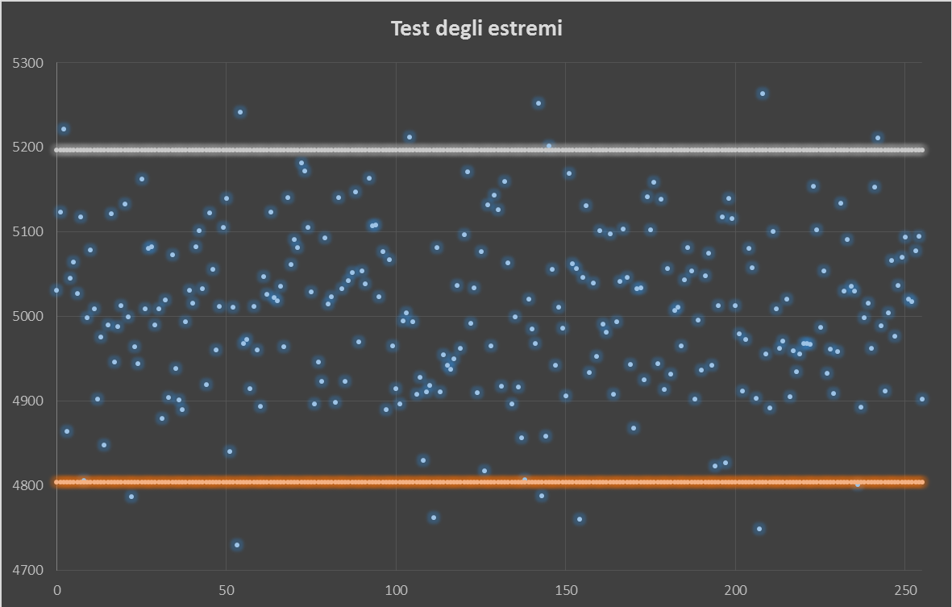


Slide 5
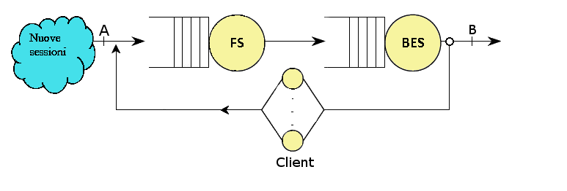
Modello Concettuale
Next-Event Simulation
Next-Event Time Advance
4 Tipi di Eventi
Strutture dati di supporto
Autocorrelazione
Overload Management
NewSession
FS_Completion
BES_Completion
Client_Completion
Notes:
Aggiungere animazione quando appare 4 tipi di eventi.
Modificare animazione eventi.

Slide 6
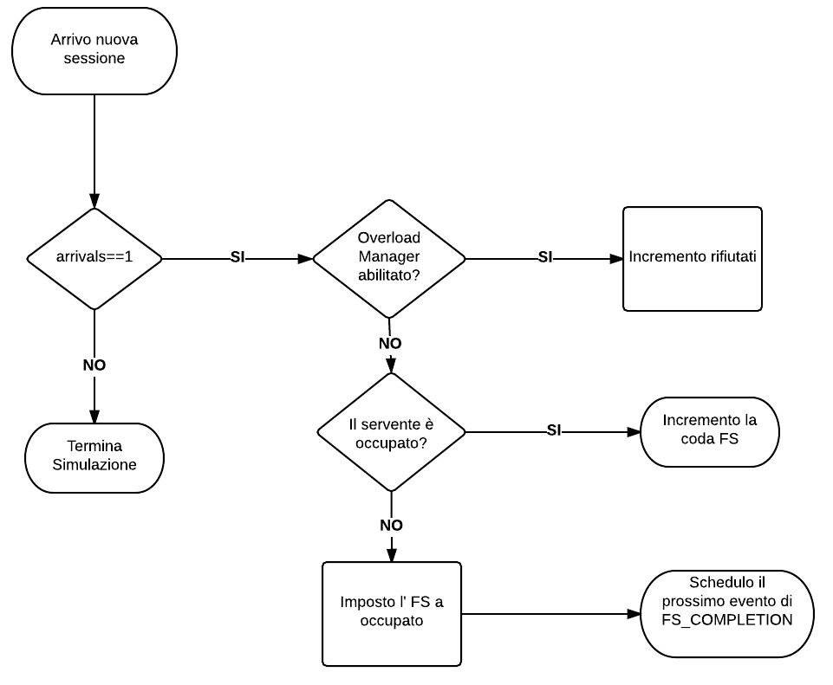
Diagrammi di flusso della gestione Eventi

Slide 7
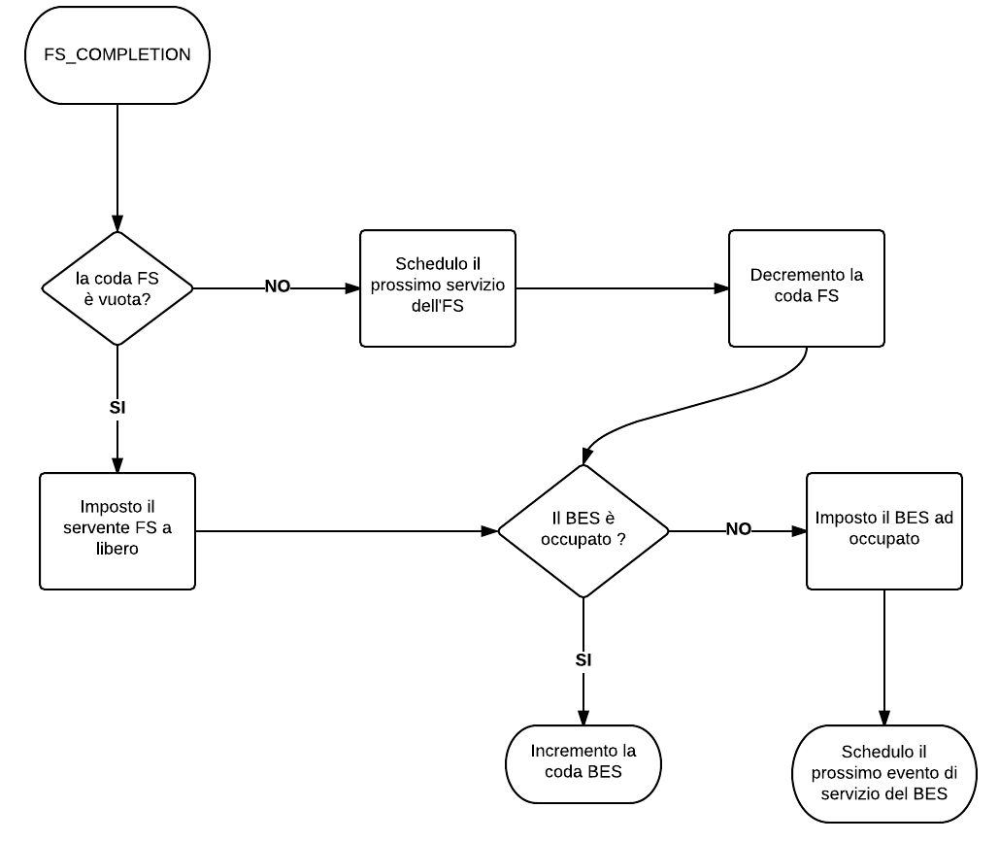
Diagrammi di flusso della gestione Eventi

Slide 8
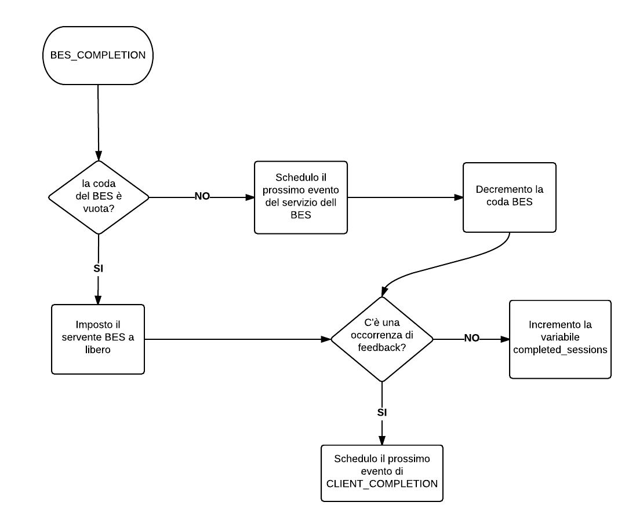
Diagrammi di flusso della gestione Eventi

Slide 9
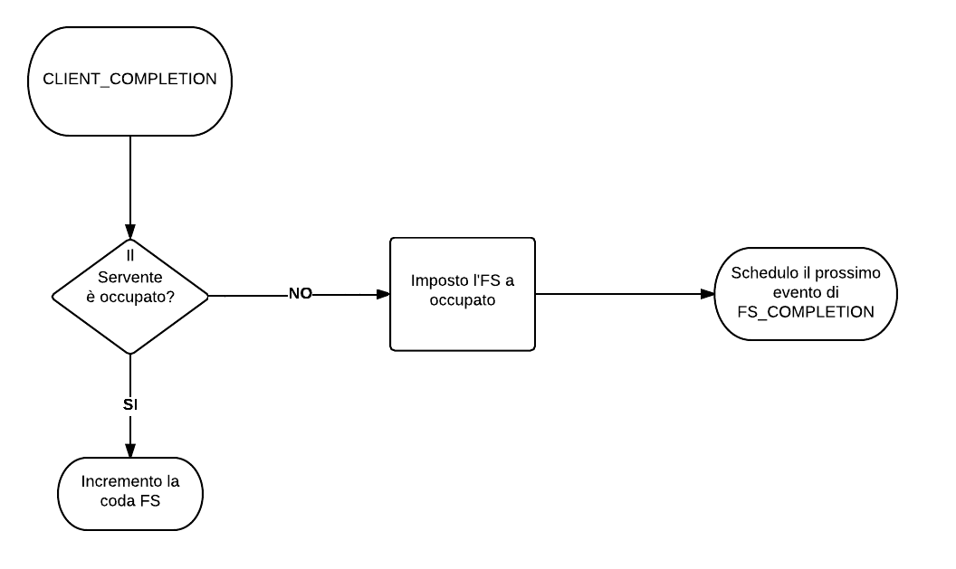
Diagrammi di flusso della gestione Eventi

Slide 10
Metriche
Il Throughput è l’indice di prestazione che misura il totale di sessioni completate nell’ unità di tempo.
Il Drop Ratio misura il rapporto tra il totale delle sessioni rifiutate dal sistema ed il numero di sessioni totali che tentano di entrare nel sistema.
L’ Abort Ratio è il rapporto tra le richieste online abortite ed il totale di richieste.
Il Tempo di Risposta del sistema è la somma del tempo di risposta del front-end e del back-end

Slide 11
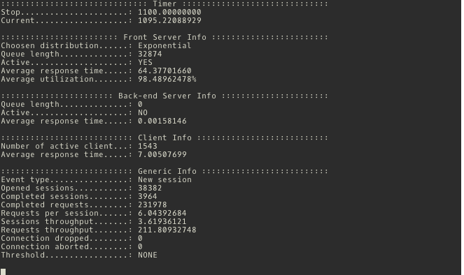
Modello Computazionale
Simulatore
EventList
ArrivalQueue
ReqQueue
ClientOrderList
Utilities

Slide 12
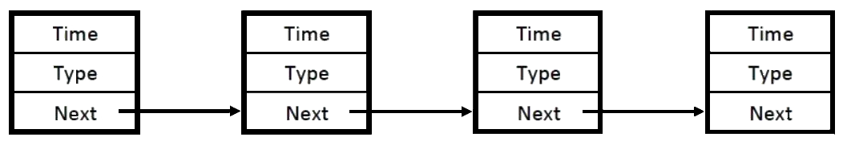
Modello Computazionale
Simulatore
EventList
ArrivalQueue
ReqQueue
ClientOrderList
Utilities

Slide 13

Modello Computazionale
Simulatore
EventList
ArrivalQueue
ReqQueue
ClientOrderList
Utilities
52.325
75.200
75.200
- = 22.875
52.325

Slide 14
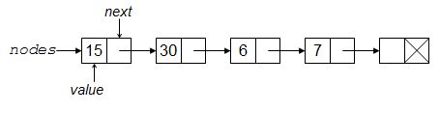
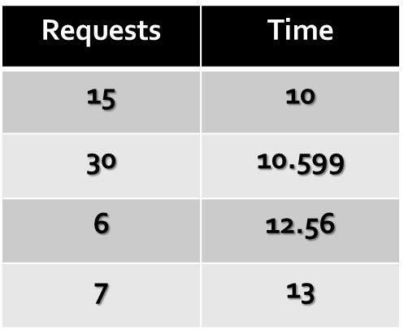
Modello Computazionale
Simulatore
EventList
ArrivalQueue
ReqQueue
ClientOrderList
Utilities
Notes:
Animazioni.

Slide 15
Autocorrelazione
Acquisizione dei dati.
Calcolo dell’autocorrelazione mediante il rapporto :
con j =1,...,20.
è la varianza.
è l’autocovarianza.

Slide 16
Intervalli di confidenza
Acquisizione dei dati.
Calcolo della media e della varianza.
Calcolo del valore critico:
Calcolo degli estremi dell’intervallo:

Slide 17
Verifica
Funzione print_system_state();
EventList e ArrivalQueue riempite e svuotate in modo corretto;
ReqQueue e ClientOrderList verificate attraverso stampe sul terminale;
I vincoli riguardanti il sistema;
Controllo sulle funzioni di distribuzione .
Parametri di simulazione.
Il meccanismo dell’Overload Management sulla distribuzione peggiore;
Tempo di STOP come termine della simulazione.

Slide 18
Validazione
Saturazione del Front Server;
Coda del Back-End Server quasi sempre vuota;
Aumento del numero di Client dovuto al Think time elevato.
Il sistema non raggiunge mai lo Steady-state.
Overload Management:
Il sistema rifiuta tutte le richieste.
Il sistema non raggiunge la stabilità.
Alta percentuale di sessioni rifiutate (30%) e abortite (88%)

Slide 19
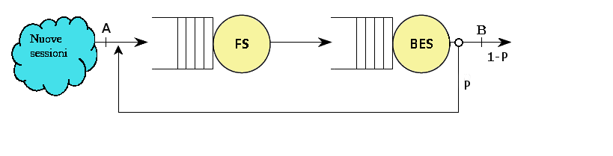
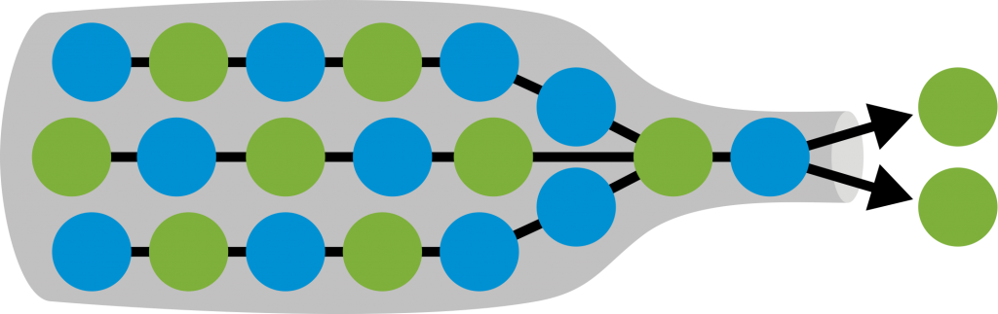
Validazione Modello
700

Slide 20
Validazione Modello
poiché

Slide 21
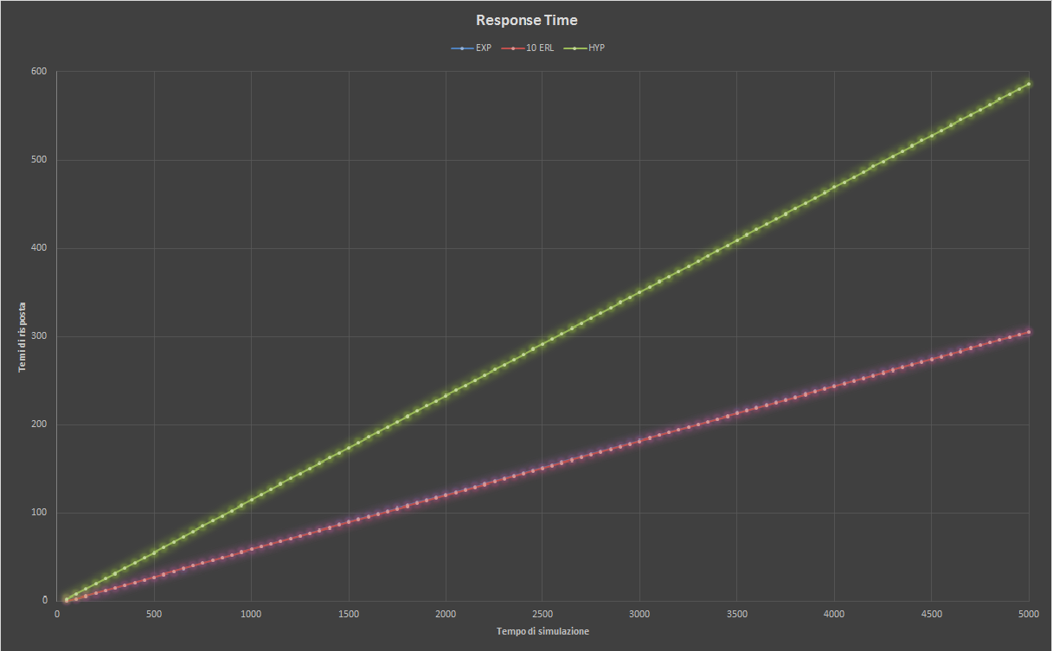
Tempi di riposta del Sistema senza O.M.

Slide 22
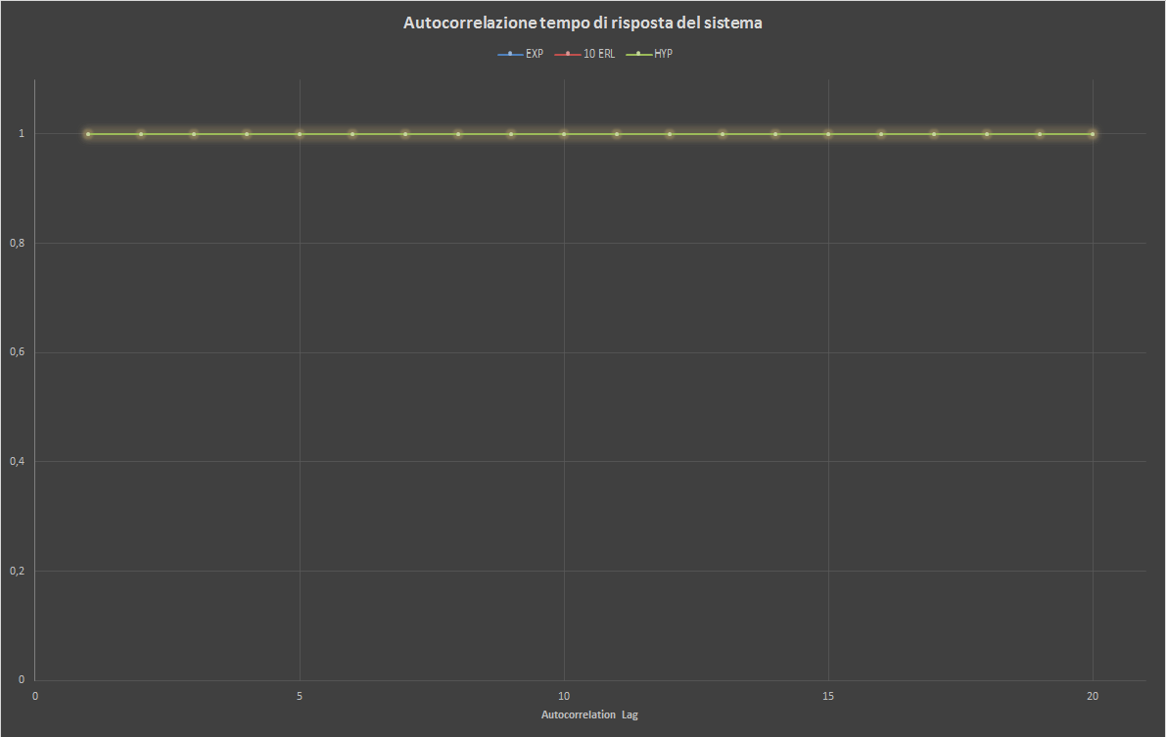
Autocorrelazione senza O.M.

Slide 23
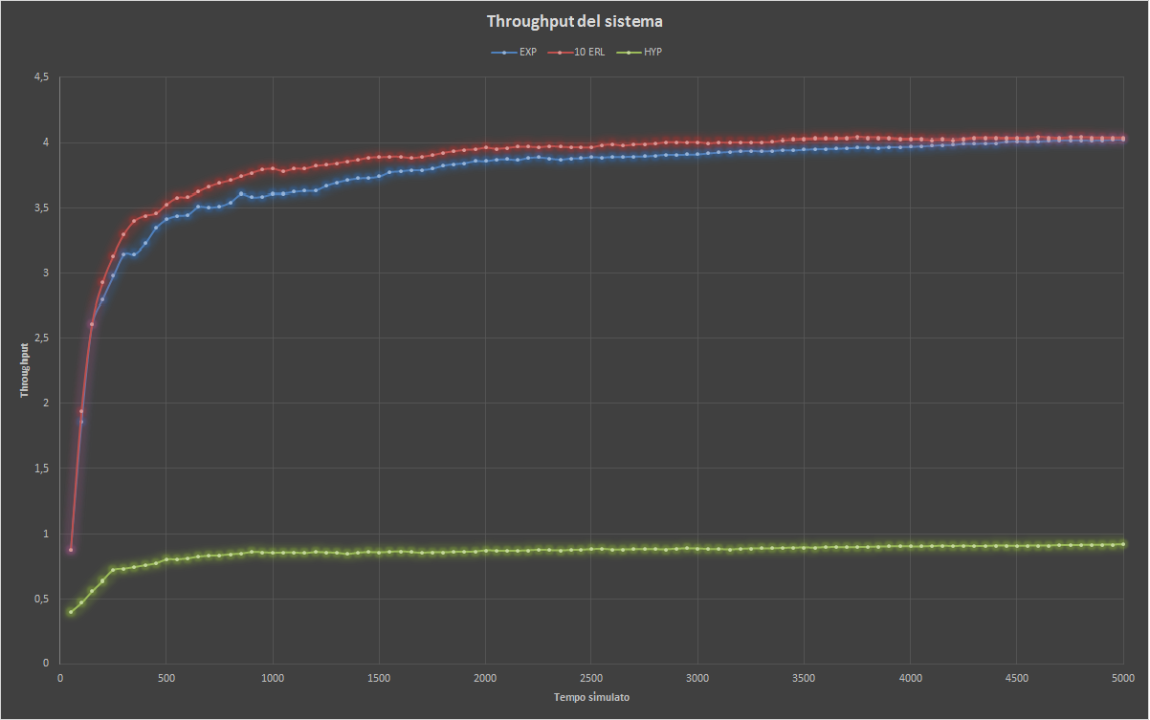
Useful Throughput senza O.M.
Intervalli di confidenza
Esponenziale:[3.66109876; 3.83534225]
10 Erlang : [3,75592814; 3,92657294]
Iperesponenziale : [0, 84149673; 0,87406350]

Slide 24
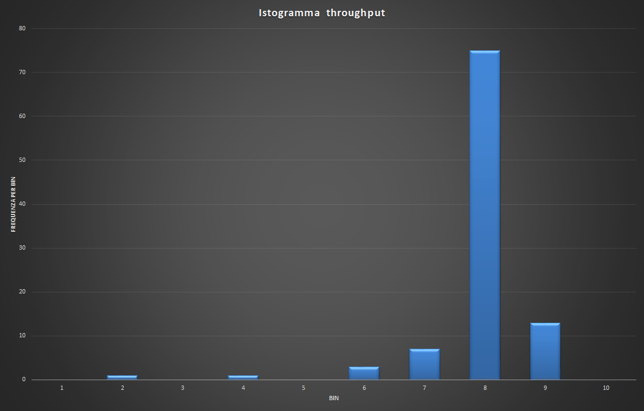
Istogramma Useful Throughput

Slide 25
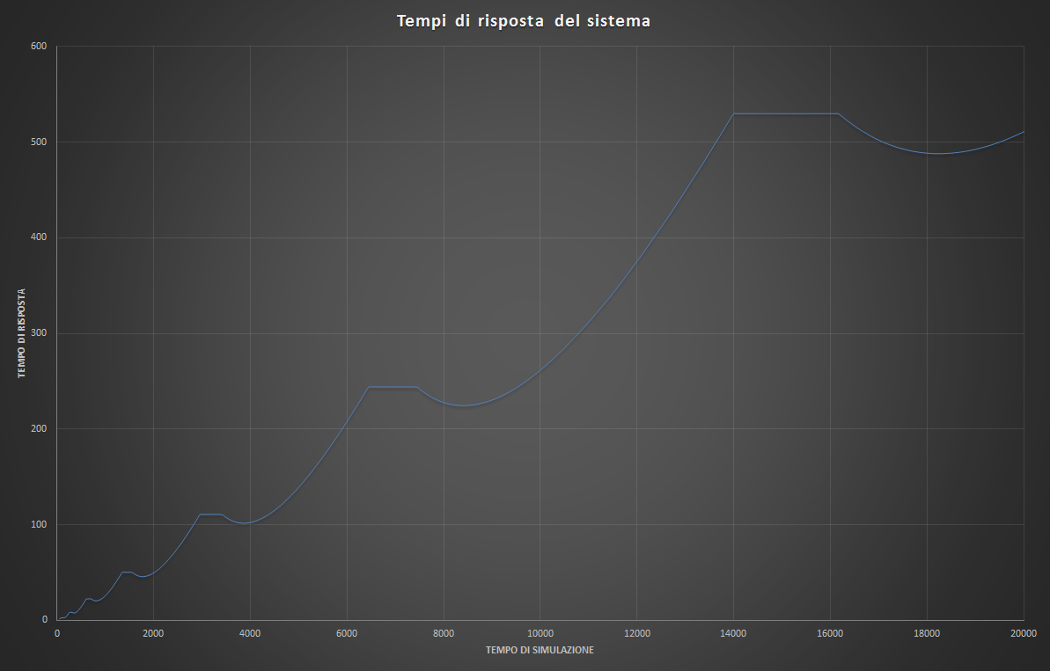
Tempi di riposta del Sistema con O.M.

Slide 26
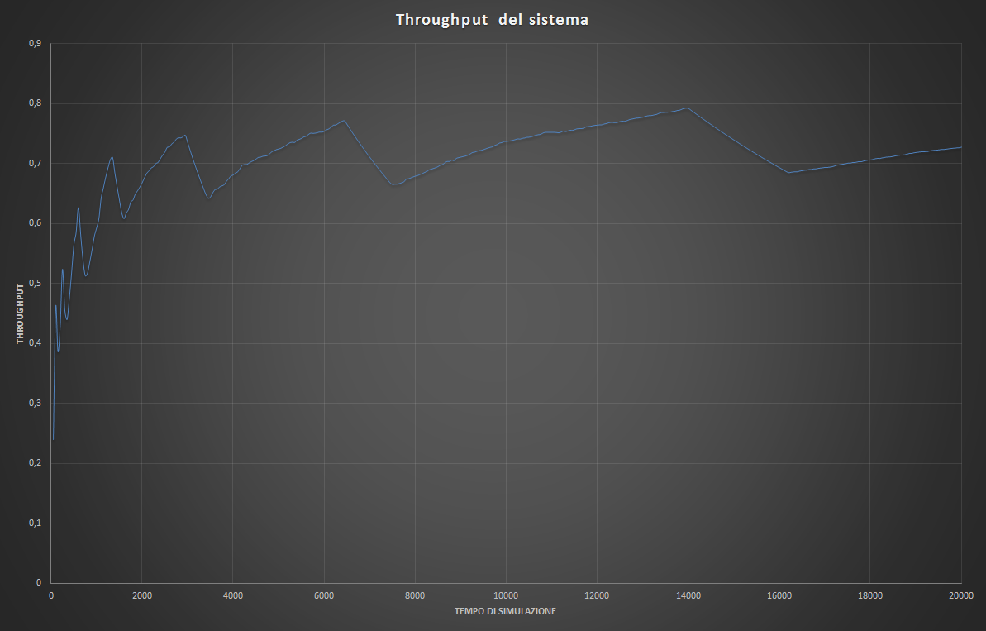
Useful Throughput con O.M

Slide 27
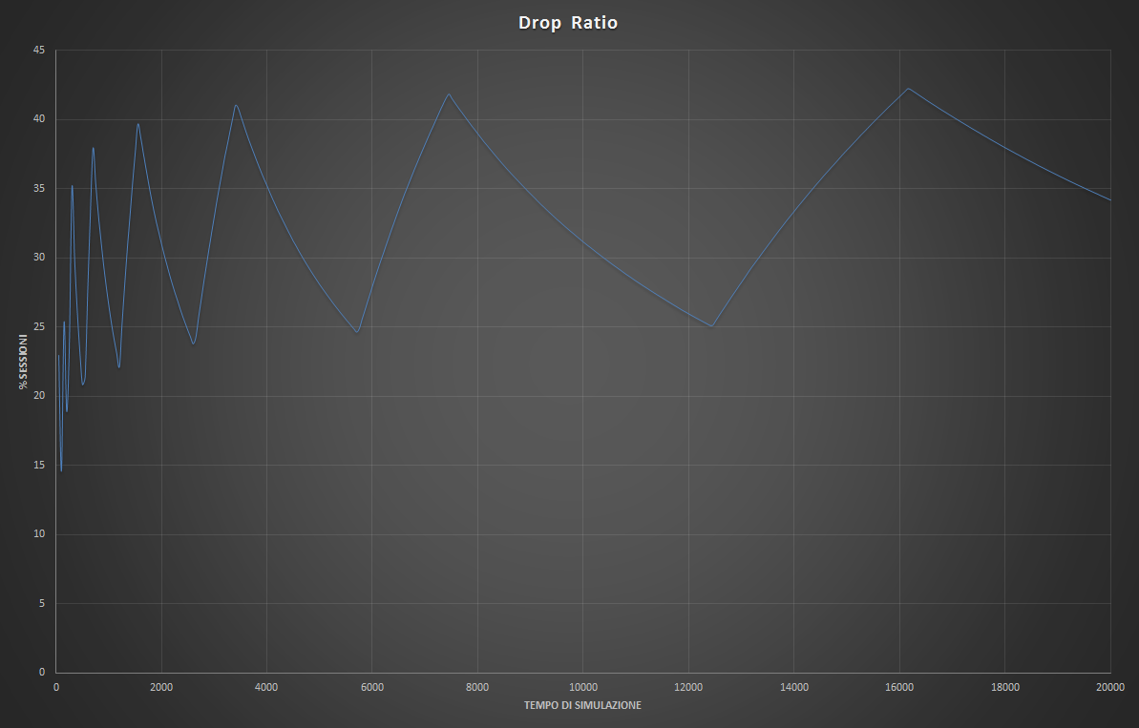
Drop Ratio

Slide 28
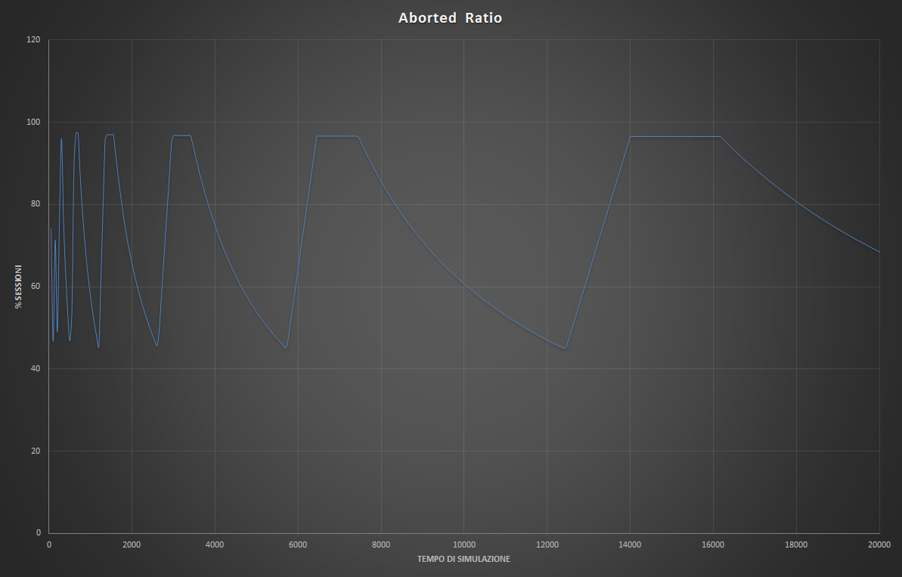
Aborted Ratio

Slide 29
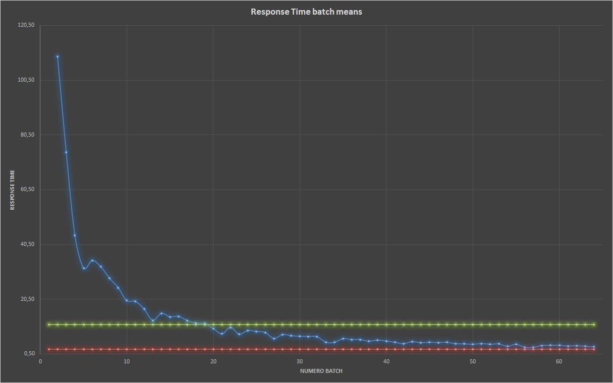
Tempo risposta del sistema Batch Means
Notes:
Metto una slide prima di questa in cui parliamo dei batch means??

Slide 30
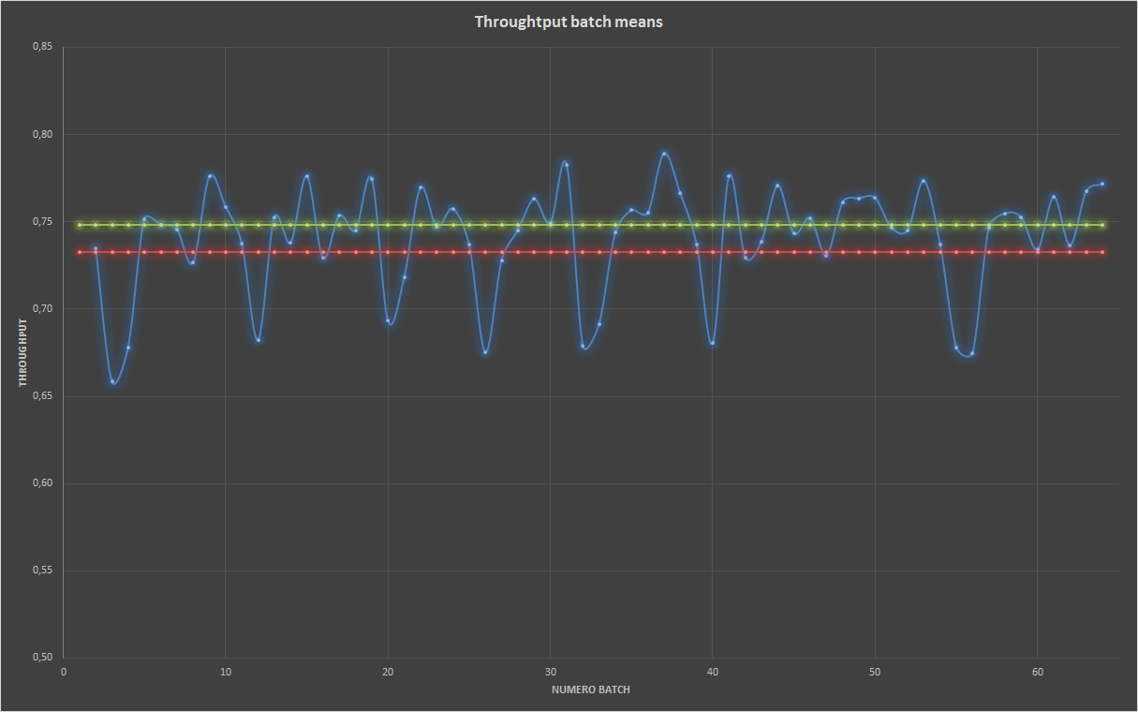
Useful Throughput Batch Means

Slide 31
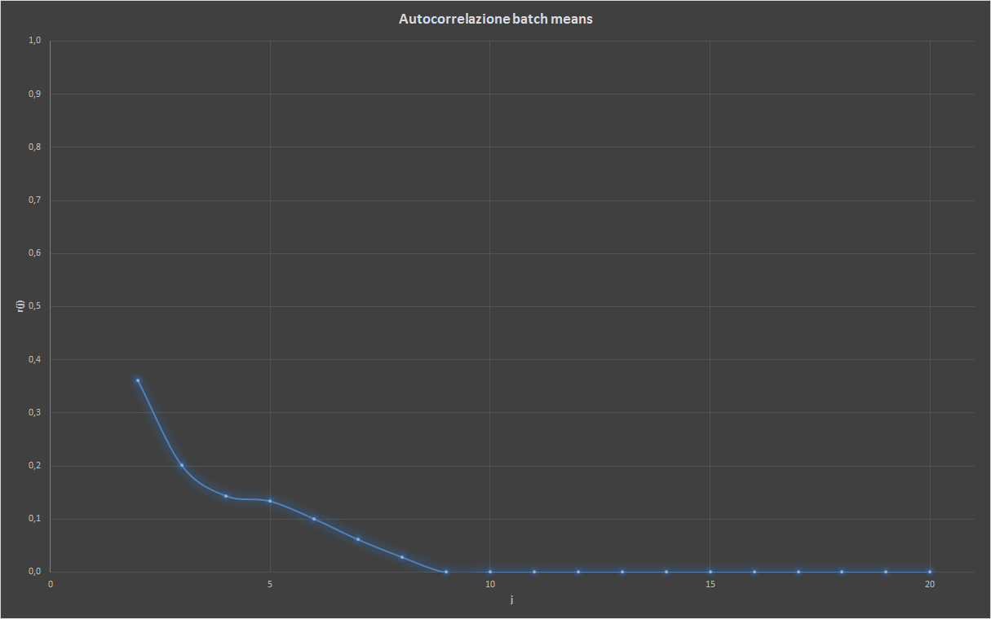
Autocorrelazione Batch Means

Slide 32
Considerazioni conclusive
Deterioramento prestazionale
Overload Management
Gestione Utilizzazione
Coerenza Grafici
Tempo medio di risposta
Utilizzo Batch Means

